Slide 1
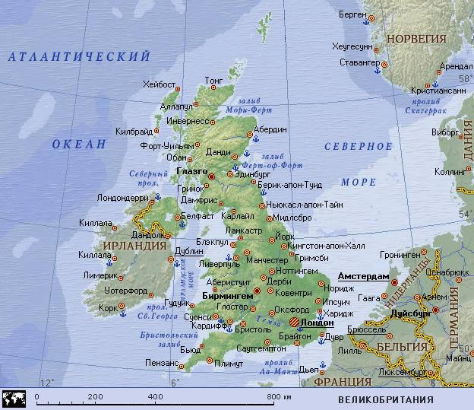
Великобританія
( Сполучене Королівство
Великобританії і Північної Ірландії)

Slide 2
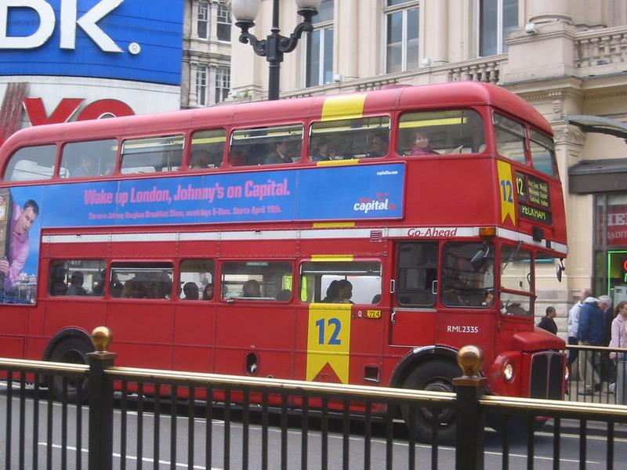
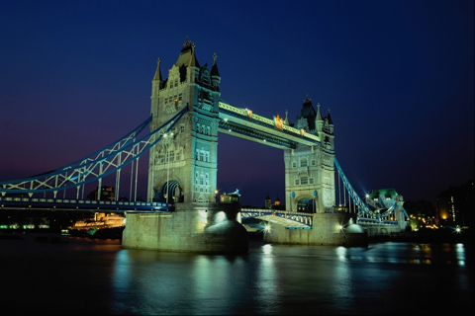
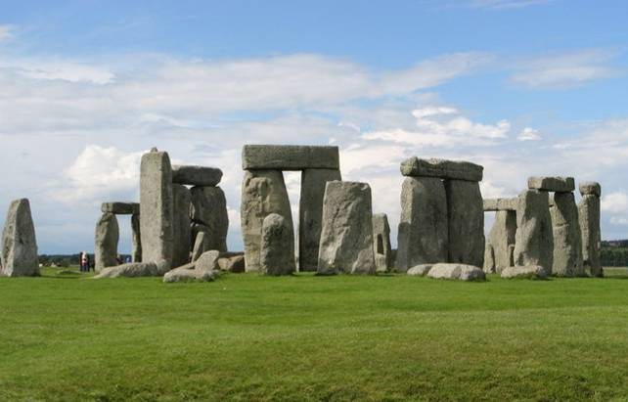
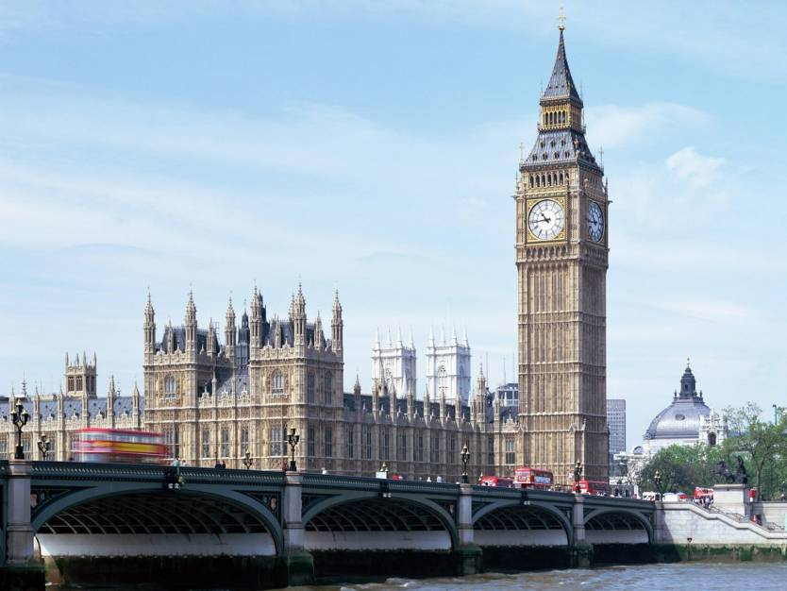
Асоціації з Великобританією

Slide 3

Стяг Великобританії

Slide 4
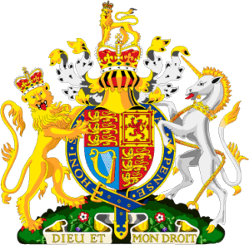
Королівський герб

Slide 5
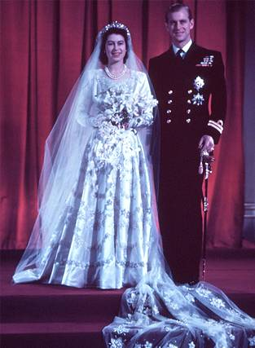
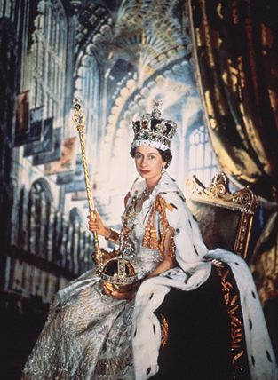
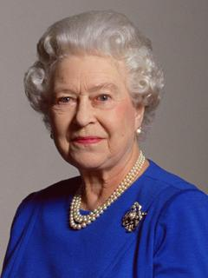
Голова країни – королева Єлизавета II
Весілля принцеси Єлизавети і графа Єдинбургського у 1947 році.
Коронація Єлизавети II у 1953 році.
Королева Єлизавета II на своє 80-річчя у 2006 році.

Slide 6
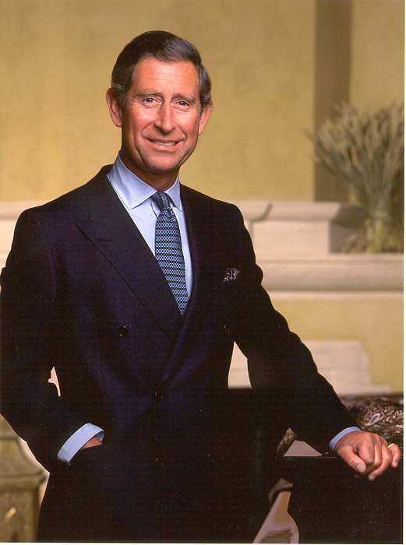
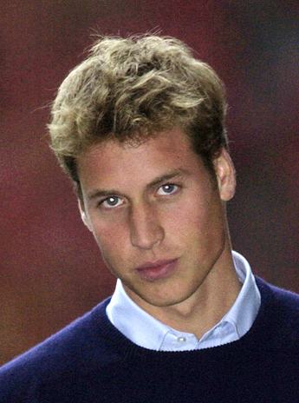
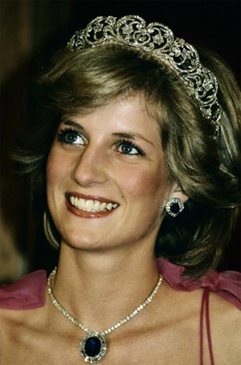
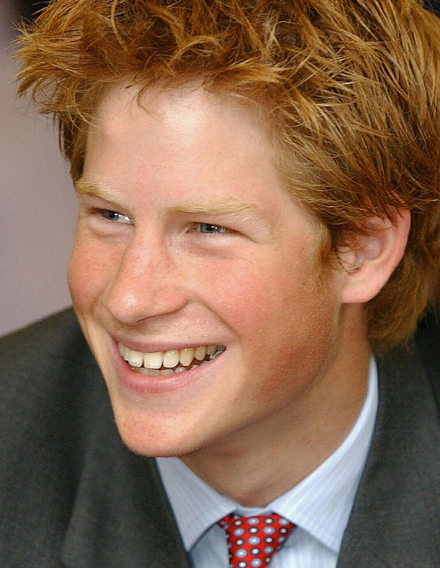
Представники королівської сімї
Чарльз, принц Уельський
Уілям, принц Уельський (син)
Діана, принцеса Уельська(мати)
Генрі, принц Уельський (син)

Slide 7
Основні відомості
Площа
Населення
Державна мова
Державний устрій
Монарх
Виконавча влада
244,0 тис.км. кв.
57882 тис.чол
Англійська
Конституційна монархія
Королева – Єлизавета II
Парламент

Slide 8
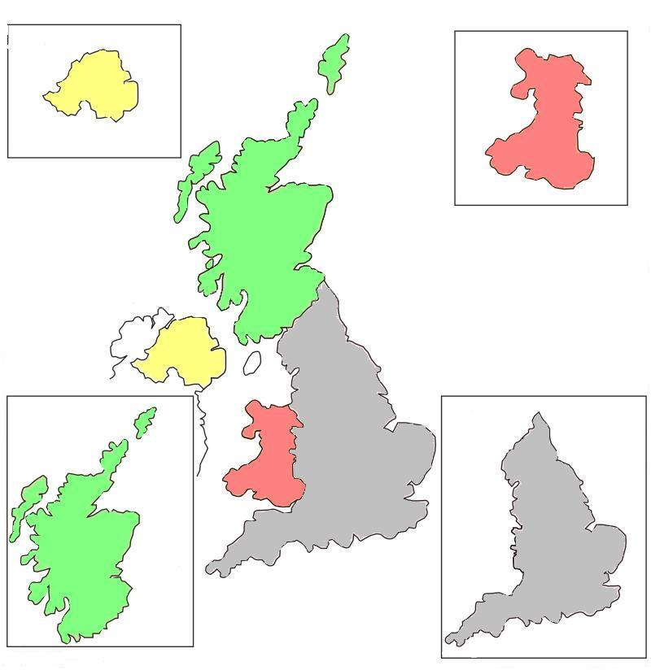

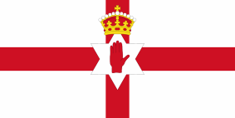


Історичні провінції Великобританії
Північна
Ірландія
(Белфаст)
Уельс
(Кардіфф)
Шотландія
(Единбург)
Англія
(Лондон)

Slide 9
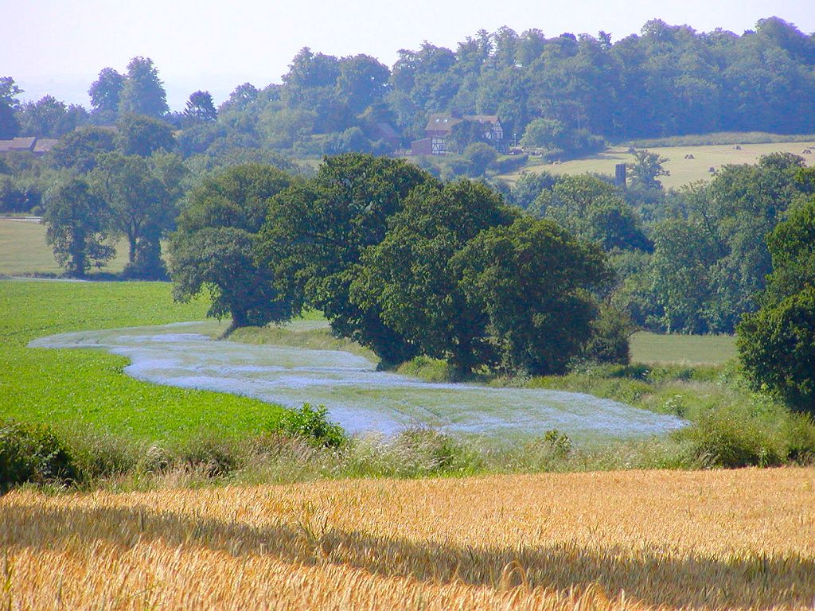
Природні умови
Клімат Великобританії морський з відсутністю різких коливань температури і значними опадами. Погода характеризується частими циклонами й сильними вітрами. Значна хмарність, тумани.
Найбільші річки Великобританії – Северн і Темза.
Найбільші озера (Північна Ірландія) – Лох –Ней, Лох – Несс, Лох – Ломонд.
Центральна і південна частина Англії – лісові бурі грунти. На півночі Англії та Уельсу – дерново – підзолисті, на півночі Шотландії – гірські підзолисті грунти.
Ліси займають близько 6% території країни (дуб, береза, сосна, ясен, граб, бук).

Slide 10
Природні ресурси
Камяновугільні басейни: Йоркширський, Нортумберлендсько-Даремський, Південо-Уельський.
Природний газ: Леман-Банк, Брент, Моркем, Локтон, Уест-Сол, Хьюетт, Індефаті-Габл, Фрігг, Вайкінг.
Нафта: Брент, Фортіс, Статфьорд, Корморант, Найніан, Пайпер, Фулмар.
Залізна руда: Артлборо, Нортгемптонширське, Фродінгемське, Нортумберлендсько-Даремське.

Slide 12
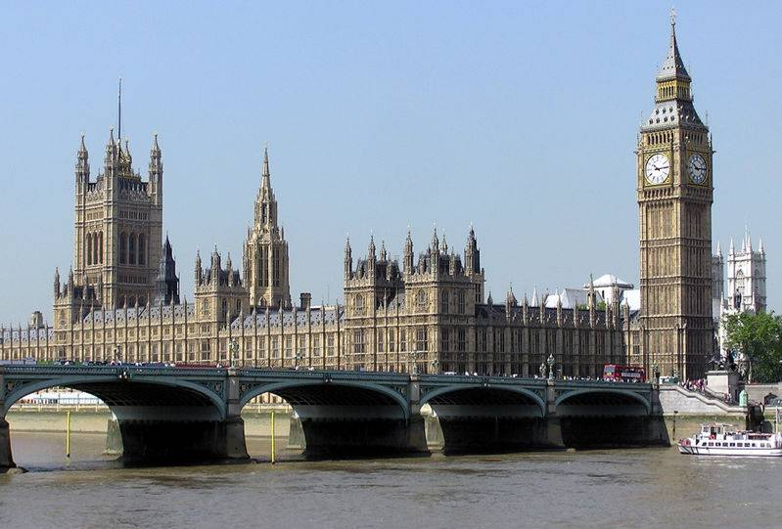
Найбільші агломерації
(понад 1 млн. осіб)
Великий Лондон
Західно –Мідлендська( Бірмінгем)
Мерсейсайд (Ліверпуль)
Великий Манчестер
Західно- Йоркширська(Лідс)
Південо- Йоркширська (Шеффілд)
Клайсайд (Глазго)
Ньюкасл- епон- Тайн

Slide 13
Промисловість
Кольорова металургія:
Суонсі, Лондон і його приміські зони, Холіхед, Лінмут, Ейвон-мут, Прескот.
Алюмініва промисловість: Бернтайленд, Долгаррог, Ньюпорт, Кінлохлівен, Фойєрс, Форт-Уільям, Холіхед, Інвергордон.
Свинцево-цинкова промисловість: Ейвонмут, Манчестер, Нортфліт, Глазго.
Мідна промисловість: Бутл.
Чорна металургія:
Шеффілд-Ротерем, Порт-Толбот, Ланверн, Сканторп, Скін-нінгров, Редкар, Лланеллі, Каррон, Клайд-Айрон, Мідлсбро, Равенскрег, Кардіфф.

Slide 14
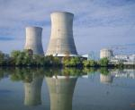
Електроенергетика
Великобританія повністю забезпечує себе електроенергіею. 86 % електроенергії виробляється тепловими електростанціями (ТЕС), 12 % - атомними (АЕС) і 2 % - гідроелектростанціями(ГЕС). Більшість ТЕС працює на вугіллі, однак в останні роки частина з них переходить на нафту. Найбільш великі ТЕС (потужністю більше 1 млн. кВт) знаходяться на річці Трент і в околицях Лондона. Гідростанції , як правило, невеликі, розміщені вони в основному на Шотландському нагірї .

Slide 15
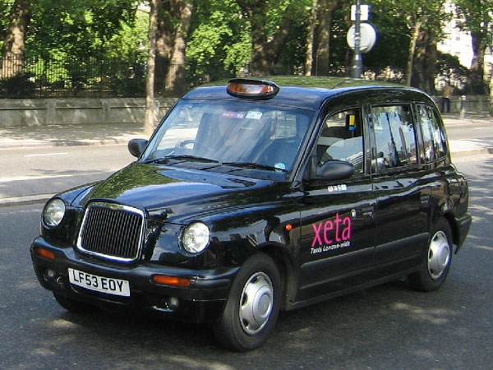
Промисловість
Автомобілебудування: Великий Лондон, Бірмінгем, Ковентрі, Лутон, Оксфорд, Дербі, Сандерленд, Ліверпуль.
Важке машинобудування: тяжіє до металургійних заводів на північному сході Англії та у Клайдсайді.
Текстильне машинобудування: Ланкашир, Йоркшир, Східний Мідленд.
Авіаракетна промисловість: Великий Лондон, Брістоль, Філтон, Дербі, Глостер, Уайт, Йовіл, Лутон, Манчестер, Престон.
Суднобудування:Клайдсайд, Барроу-ін-Фернесс, Белфаст, Сандерленд, Беркенхед, Ньюкасл, Глазго, Грінок, Портсмут, Плімут, Саутгемптон.

Slide 16
Хімічна промисловість:
Великий Лондон, Фолі-Саутгемптон,
Стенлоу-Каррінгтон, Біллінгем-Уілтон,
Норт-Тис, Грейнджмут, Мосморан,
Брістоль, Іммінгем, Лондондері, Глазго, Бірмінгем, Ньюкасл, Мідлсбро, Абердін, Хайт, Ліверпуль, Манчестер, Гулль, Шелл-Хейвен.
Нафтопереробка: Шелл-Хейвен, Фолі, Грейнджмут, Мілфорд-Хейвен, Пембрук, Баррі, Корітон, Ландарсі, Стенлоу-Каррінгтон, Біллінгем-Уілтон, Тіспорт.
:

Slide 17
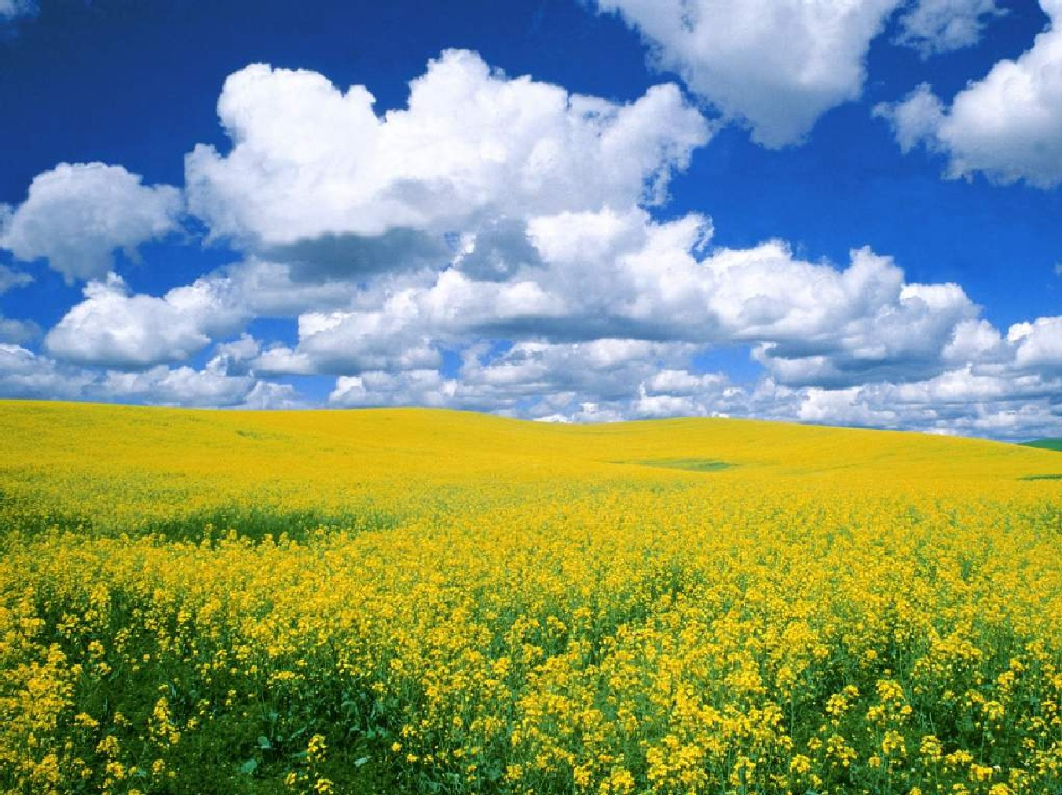
Сільське господарство
У сільському господарстві зайнято 2,1 % економічно активного населення.
У країні 241 тис. фермерських господарств.
Загальна оброблювана площа – 11,9 млн. га
У структурі сільськогосподарського виробництва переважає твариництво.

Slide 18
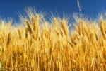
Рослинність
У рослинництві майже 60% орних земель занято під багаторічними травами.
28% - під зерновими культурами (15%- пшениця, 11% - ячмінь)
12% - під технічними культурами(рапсом, цукровим буряком, льоном) і кормовими культурами (Включаючи картоплю)
3 – 4% - ягоди і виноградники.

Slide 19

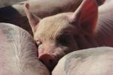
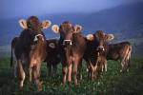
Тваринництво
Поголів”я великої рогатої худоби – 11,8 млн. голів
Поголів”я овець – 29 млн.
Поголів”я свиней – 8 млн.
Птиці – 94,6 млн.

Slide 20
^{Знайдіть відповідності:}
Англія
Уельс
Шотландія
Північна Ірландія
Кардіф
Глазго
Лондон
Белфаст

Slide 21
Цікаві сторінки
Культурна спадщина Великобританії
Відомі люди Великобританії

Slide 22
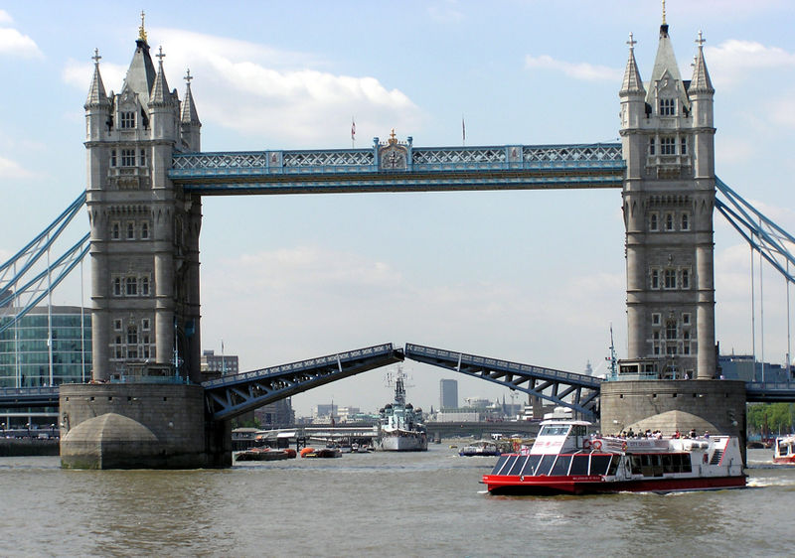
ВІЗИТНА КАРТКА ЛОНДОНУ
Тауерский міст

Slide 23
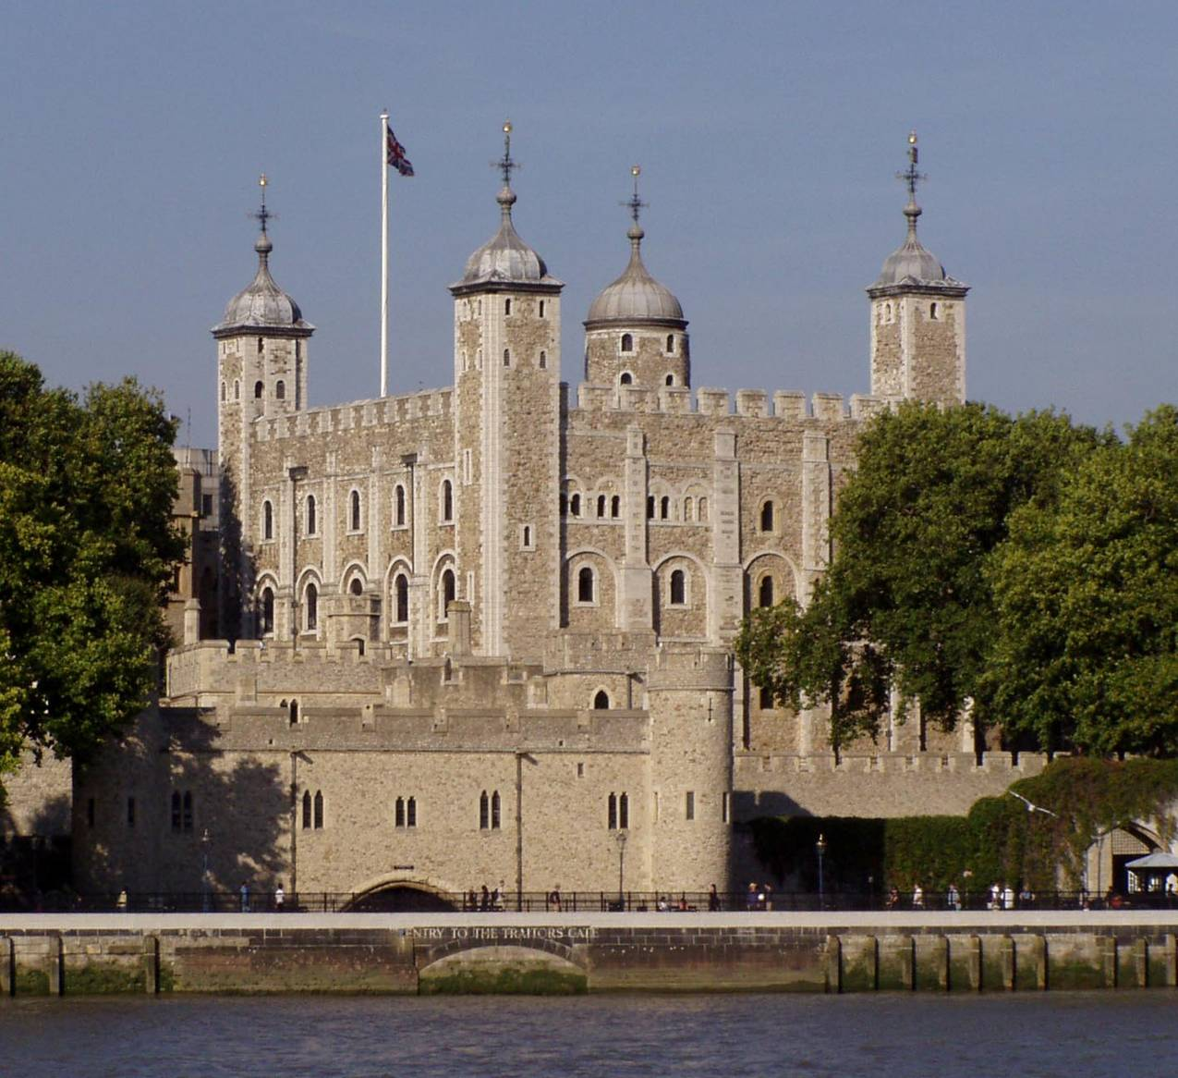
ВІЗИТНА КАРТКА ЛОНДОНА
Лондонский Тауер - королівська фортеція, збудована у ХІ столітті.

Slide 24
ВІЗИТНА КАРТКА ЛОНДОНА
Вестмінстерський палац зі знаменитою годинниковою вежою «Біг Бен». Тут засідає парламент Сполученого Королівства.

Slide 25
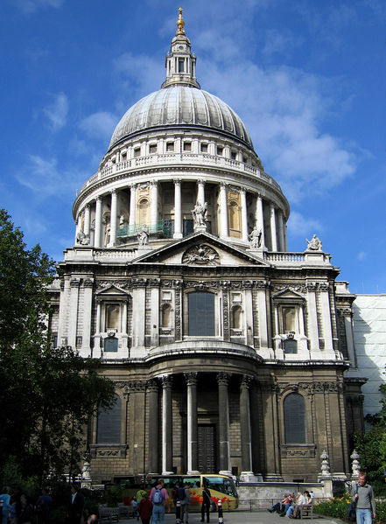
ВІЗИТНА КАРТКА ЛОНДОНА
Собор святого Павла, збудований у 17 столітті за проектом відомого Англійського архітектора Христофера Рена.

Slide 26
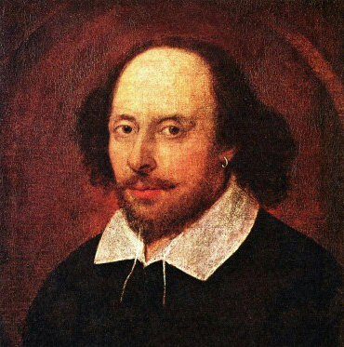
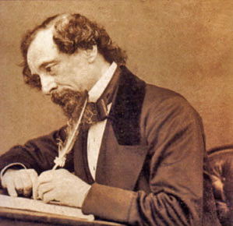
ВІДОМІ ПИСЬМЕННИКИ ВЕЛИКОБРИТАНІЇ
Уільям Шекспір
(26.04.1564 – 23.04.1616)
Чарльз Діккенс
(07.02.1812 – 09.06.1870)

Slide 27
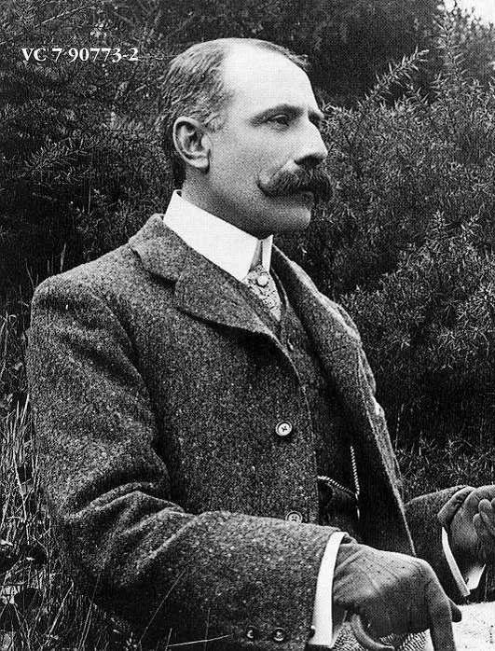
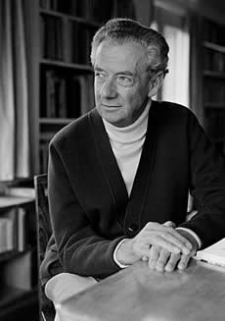
ВІДОМІ КОМПОЗИТОРИ ВЕЛИКОБРИТАНІЇ
Сер Едвард Ельгар (02.06.1857 – 23.02.1934)
Бенджамін Бріттен (22.11.1913 – 04.12.1976)

Slide 28
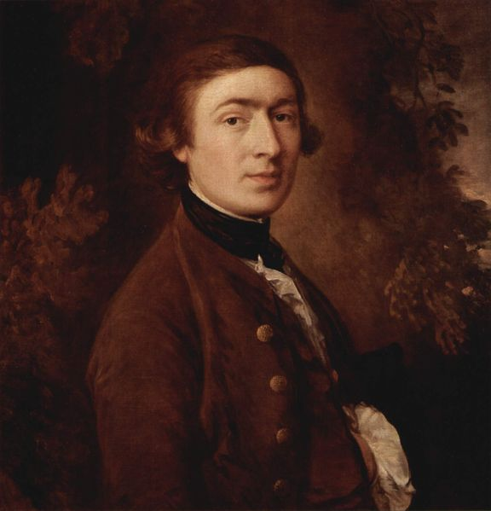
ВІДОМІ ХУДОЖНИКИ ВЕЛИКОБРИТАНІЇ
Томас Гейнсборо (14 травня 1727 – 2 серпня 1788)
Автопортрет

Slide 29
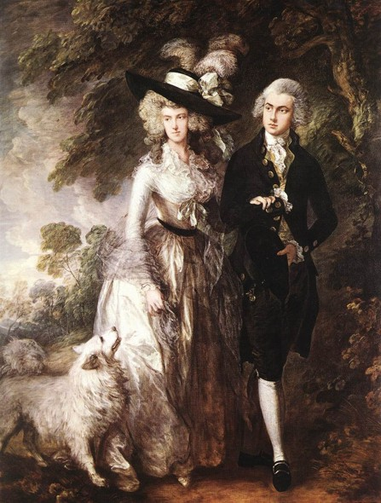
ВІДОМІ ХУДОЖНИКИ ВЕЛИКОБРИТАНІЇ
Томас Гейнсборо
Ранкова прогулянка (Портрет У. Хэллетаз дружиною)

Slide 30
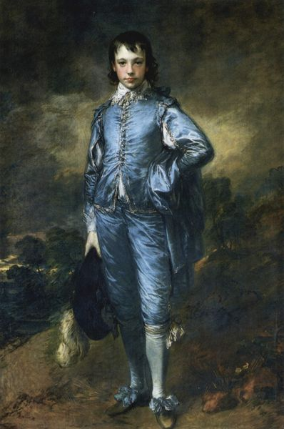
ВІДОМІ ХУДОЖНИКИ ВЕЛИКОБРИТАНІЇ
Томас Гейнсборо
Блакитний хлопчик

Slide 31
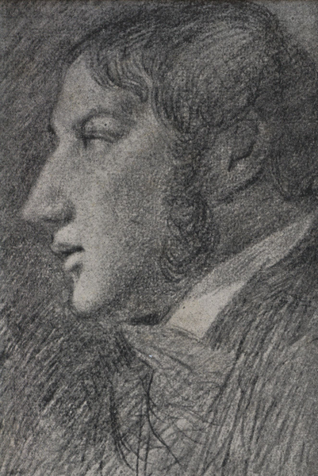
ВІДОМІ ХУДОЖНИКИ ВЕЛИКОБРИТАНІЇ
Джон Констебль (11 червня1776 – 31 березня 1837)
Автопортрет

Slide 32
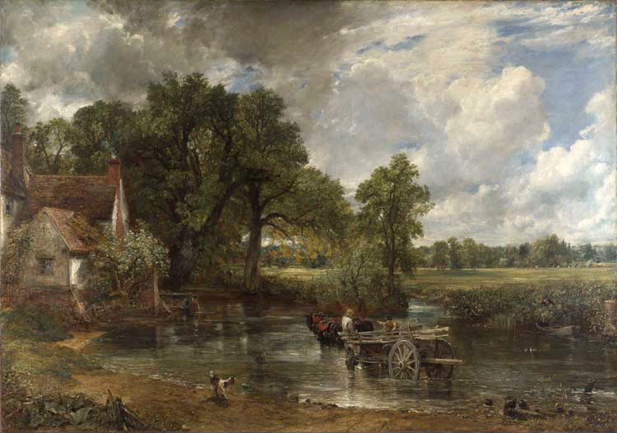
ВІДОМІ ХУДОЖНИКИ ВЕЛИКОБРИТАНІЇ
Джон Констебль
Віз для сіна

Slide 33
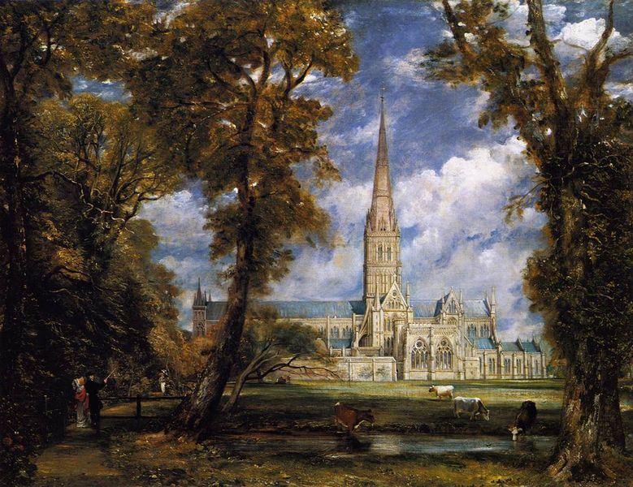
ВІДОМІ ХУДОЖНИКИ ВЕЛИКОБРИТАНІЇ
Джон Констебль
Собор Солсбері з епіскопального саду

Slide 34
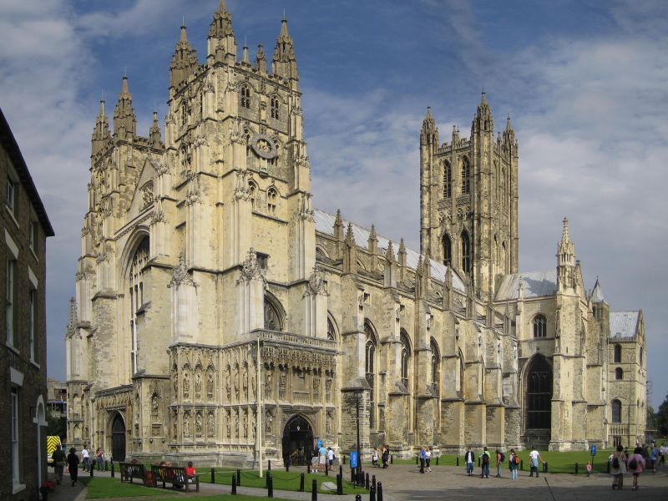
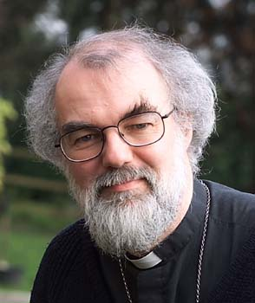
Релігія в Великобританії
Кентеберійський собор
Роуен Вильямс – Лорд Архиепископ Кентеберійський
Офіційна церква Англії – християнська Англіканськая церква. Головою англіканської церкви є королева. Головний священник - архіепископ Кентеберійський.

Slide 35
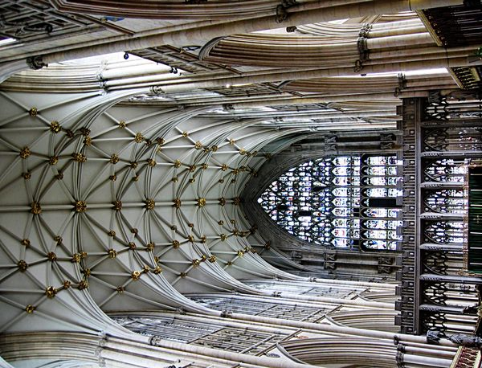
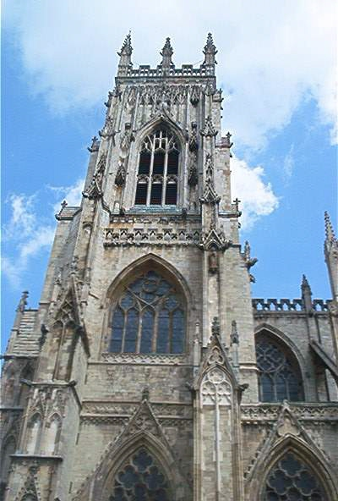
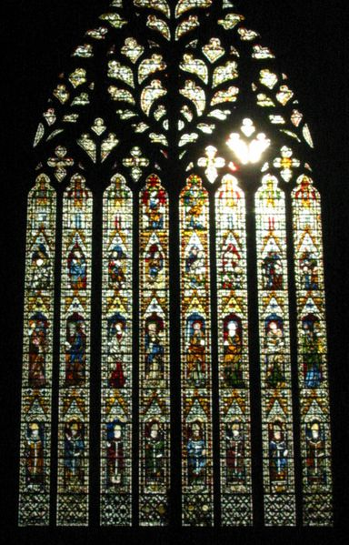
Англіканські собори
Кафедральний собор Йорка

Slide 36
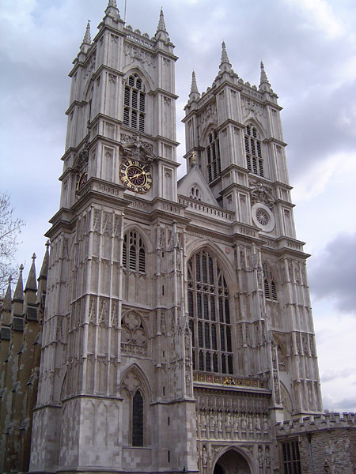
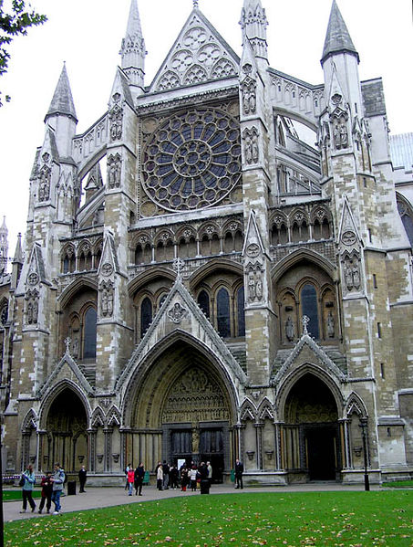
Англіканські собори
Вестмінстерське аббатство

Slide 37
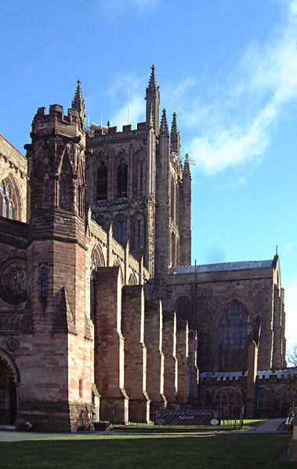
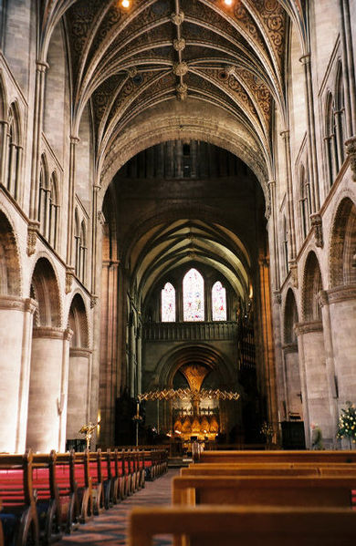
Англіканські собори
Кафедральний собор Херефорда

Slide 38
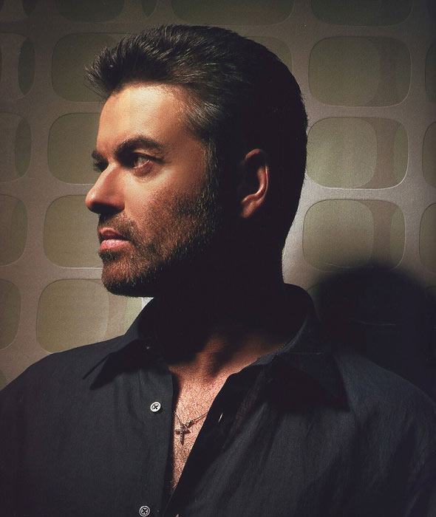
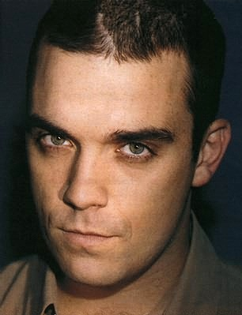
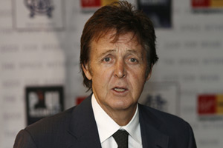
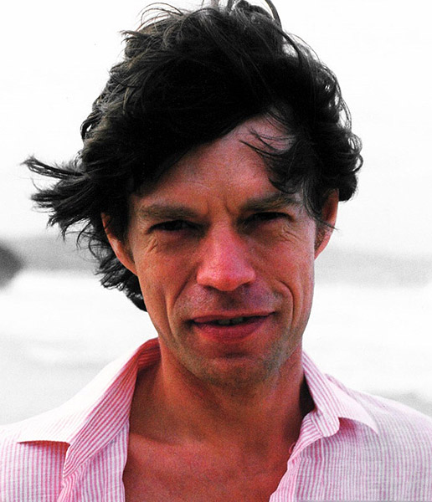
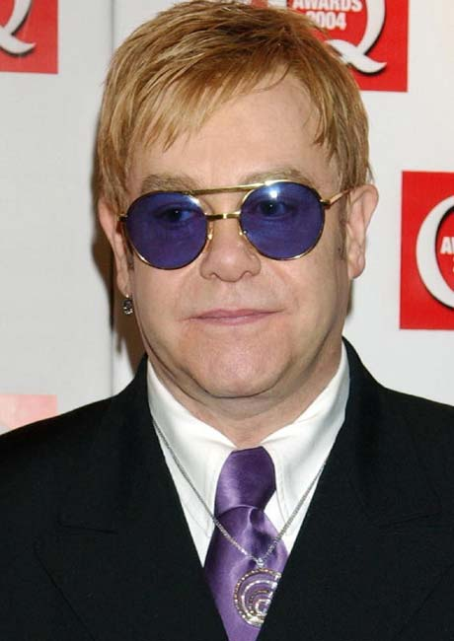

Британські співаки
Джордж Майкл
Роббі Уілямс
Пол Маккартні
Мік Джаггер
Елтон Джон
Джон Леннон

Slide 39


Моделі
Наомі Кемпбелл
Кейт Мосс

Slide 40







Чарлі Чаплін
Ентоні Хопкінс
Орландо Блум
Шон Коннері
Актори Великобританії
Едріан Пол
Еван МакГрегор
Джуд Лоу

